Slide 1
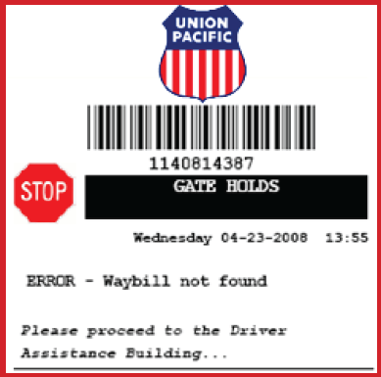
Union Pacific Railroad Intermodal Terminals AGS (Sistema Automatizado de Puerta) Referencia rápida para controladores
Información general: • El sistema AGS, es un sitema de auto-servicio automatizado de control para entrar y salir del patio intermodal. • Los conductores deben registrase en la rampa (registro en la caseta del guardia) para poder utilizar el sistema. • Los conductores estarán obligados a introducir toda la información a través de una pantalla táctil en el quiosco del conductor. • Todos los conductores haciendo movimientos de tronco tendran que registrarse.
Entrada:
Asegúrese de que la siguiente información está disponible: •Su número de licencia de conducir • Iniciales de la unidad y número (contenedor o chasis o remolque) •Numero de sello •Si es una recoleccion - ingrese el número de recoleecion para la unidad
Pulse ENTER para iniciar el proceso en el quiosco.
Siga las indicaciones que aparecen en la pantella quiosco conductor
Al completar la transacción, el J-1 sera impreso
Salida:
Escanee el código de barras en el J-1 boleto recibido en la entrada.
Si usted no proporcionó su información recogida a la entrada, usted tendrá que proporcionar la siguiente información
Numero de liberacion (numero de recoleccion)
Puesto de Asistencia para el Conductor: El sistema lo llevará al area de asistencia del conductor,
si existe algun problema con su transaccion Tal como: • Falta de facturación • Conductor no registrado • La unidad ya existe en inventario (Entradas) • La unidad no existe en el inventario (Salidas) • No hay sello de la carga o el numero de placas es incorrecto
Ejemplo de un error que requiere puerta asistencia

